Slide 1
Domácí zvířata
Na všech snímcích nastavte libovolný přechod

Slide 2
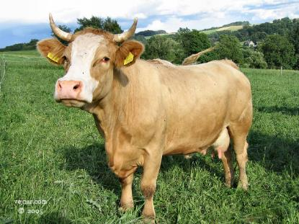
Kráva
Na obrázek nastavte libovolnou animaci
je domestikovaný sudokopytnatý savec celosvětově chovaný pro hospodářský užitek
Samec: Býk
Samice: Kráva
Mládě: Tele

Slide 3
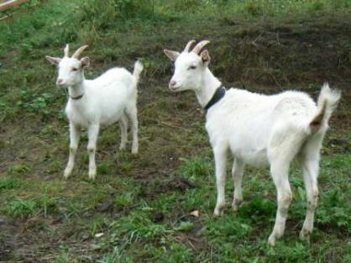
Koza
Nastavte animace postupně na kliknutí myši budou nabíhat (tři zelené animace) Nadpis Text Obrázek
je domestikovaná z několik druhů divých koz
Samec: Kozel
Samice: Koza
Mládě: Kůzle

Slide 4
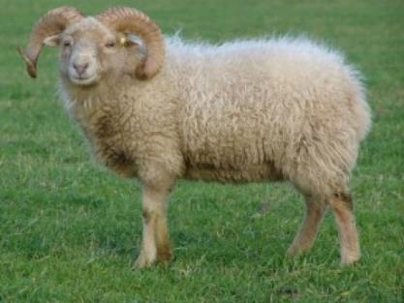
Ovce
Nastavte animace postupně po předchozím budou nabíhat (tři zelené animace) Nadpis Text Obrázek
je malým domestikovaným přežvýkavcem
Samec: Beran
Samice: Ovce
Mládě: Jehně

Slide 5
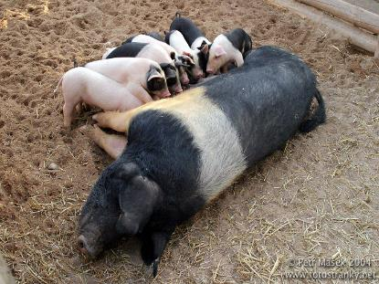
Prase
Nastavte animace postupně po kliknutí myši bude odcházet (tři červené animace) Nadpis Text Obrázek
je domestikovaný savec
Samec: Kanec
Samice: Prasnice
Mládě: Sele

Slide 6
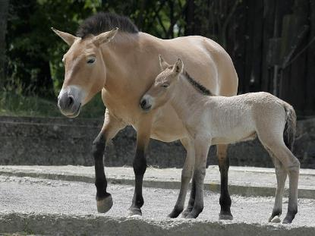
Kůň
Nastavte animace postupně po kliknutí myši obrázek (postupně zelená, žlutá červená animace) naběhne upozorní na sebe odejde
je domestikované zvíře patřící mezi lichokopytníky
Samec: Hřebec
Samice: Klisna
Mládě: Hříbě

Slide 7
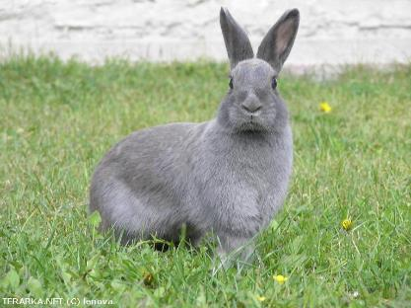
Králík
Nastavte animace postupně na kliknutí myši budou nabíhat (tři zelené a tři červené animace) nadpis text obrázek
Poté odejde obrázek text nadpis
je domestikovaná forma evropského králíka divokého
Samec: Králík
Samice: Králice
Mládě: Králíče

Slide 8
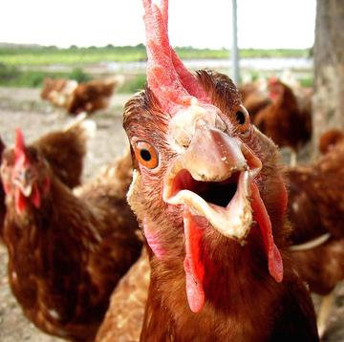
Slepice
Nastavte animace Při kliknutí na fotku, fotografie odejde (červená animace)
Při kliknutí kamkoliv jinam se přejde na další snímek (aktivační událost)
je domestikovaný pták
Samec: Kohout
Samice: Slepice
Mládě: Kuře

Slide 9
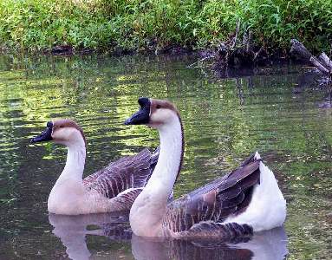
Husa
Nastavte animace Vložte libovolný obrazec a nastavte, aby obrázek na sebe upozornil pouze při kliknutí na tento obrazec (aktivační událost)
je domestikovaná forma husy velké
Samec: Houser
Samice: Husa
Mládě: House

Slide 10
A to je vše

